Slide 1
Curso de Flask
Aula 05

Slide 2
Conteúdo:
Jinja2 Templates
HTML
CSS
JavaScript
Home Page

Slide 3
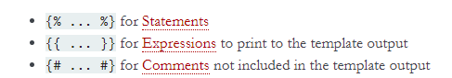
JINJA2 ENGINE TEMPLATE:
Front-End
Template
{{valor}}
{{condicional no valor}}
Back-End
Python
valor

Slide 4
Template padrão Flask:
from flask import Flask, render_template
app=Flask(__name__)
@app.route('/')
def home():
---Código python---
return render_template(‘página.html’, dado=valor)
If __name__ == “__main__”:
app.run(debug=True)

Slide 5
Construindo Templates em JINJA2:
- Vamos usar a linguagem jinja2 nos templates.
- A linguagem jinja2 é quem vai fazer o código python ser lido em HTML.

Slide 6
Templete padrão html:
<html>
<head>
<title> ---título--- </title>
</head>
<body>
---Código---
</body>
</html>

Slide 7
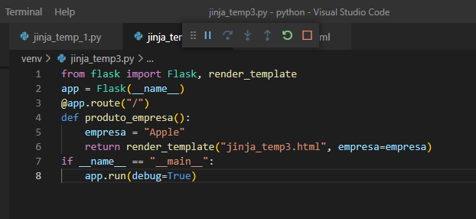
CONDICIONAL IF:

Slide 8
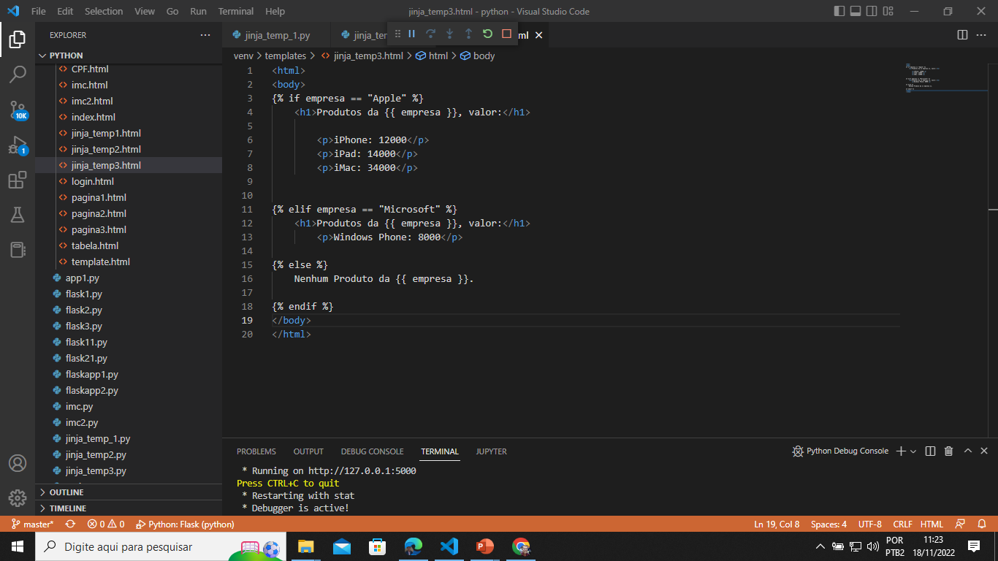
Template html com linguagem jinja2:

Slide 9
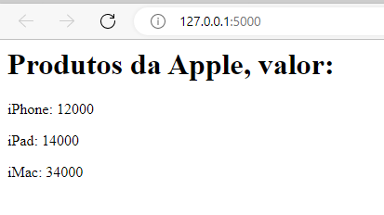

Slide 10
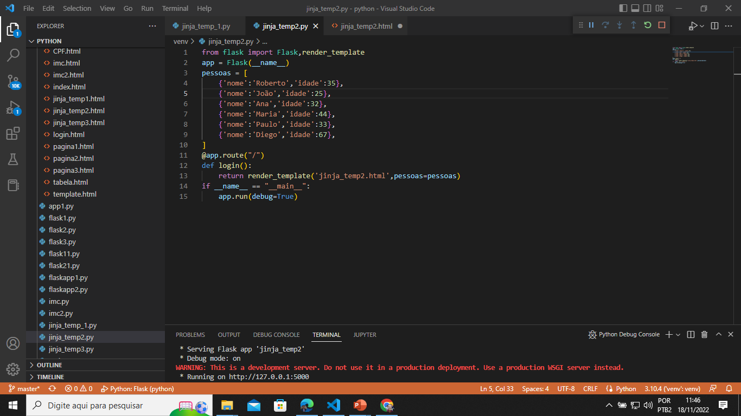
Condicionais For e IF:

Slide 11
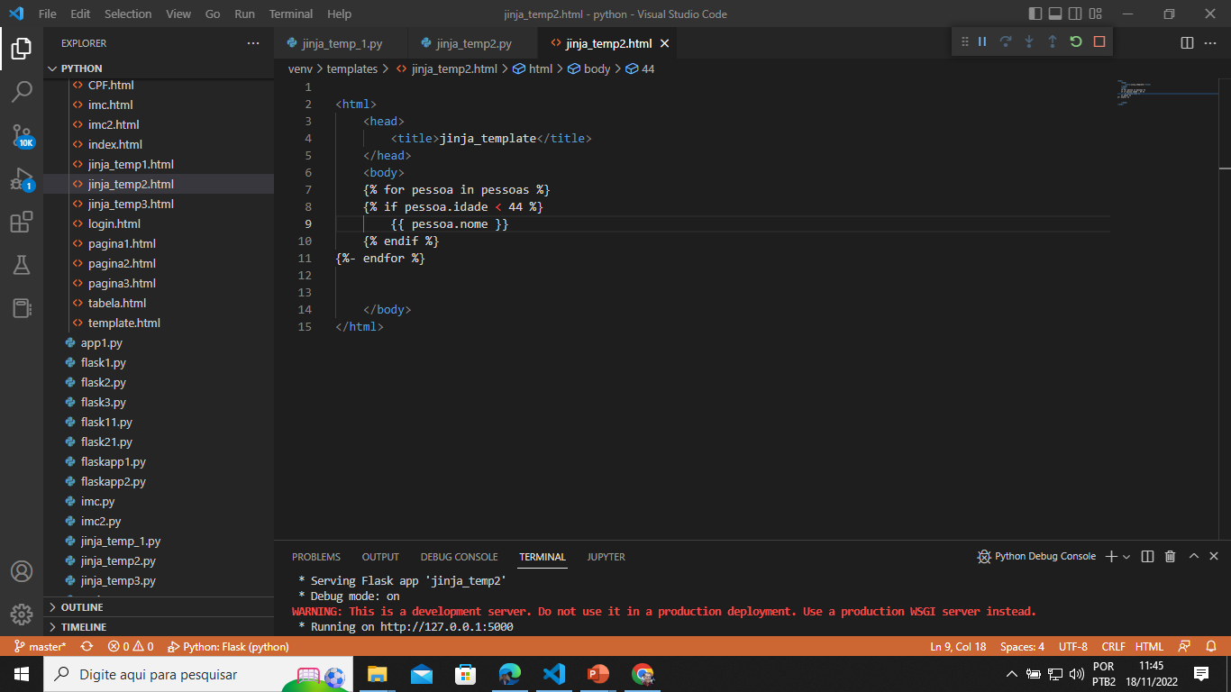
Template html com jinja2:
Não tem identação.

Slide 12
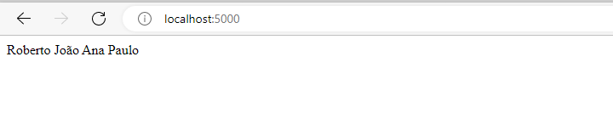

Slide 13
Melhorando a Home Page.

Slide 14
Algumas TAGS em HTML:
<p></p> paragrafo.
<ol></ol> lista ordenada.
<ul></ul> lista não ordenada.
<li></li> lista os elementos da lista.
<h1></h1> maior tamanho de um título.
<b></b> texto negrito.
<i></i> itálico.

Slide 15
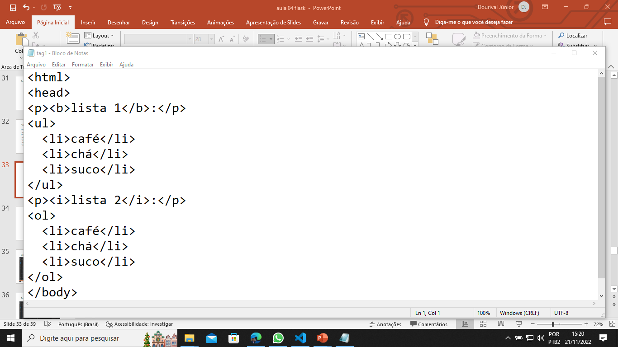
EXEMPLO DE TAGS:

Slide 16
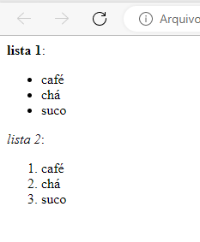

Slide 17
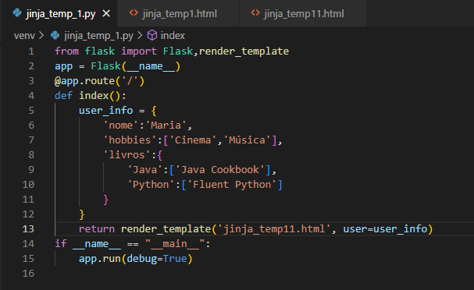
Condicional for:

Slide 18
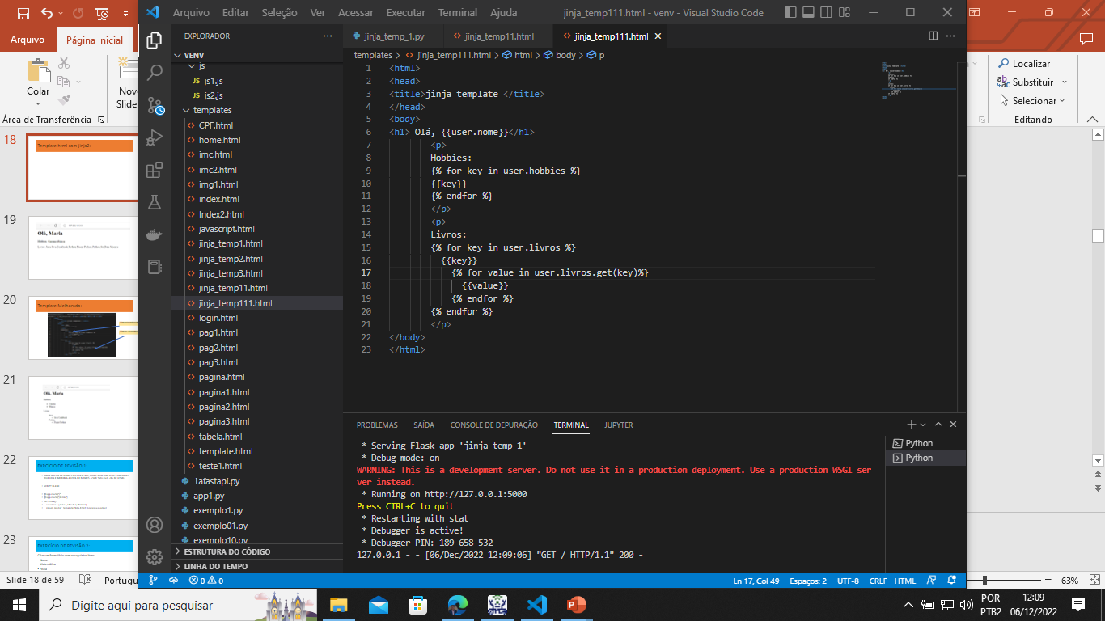
Template html com jinja2:

Slide 19
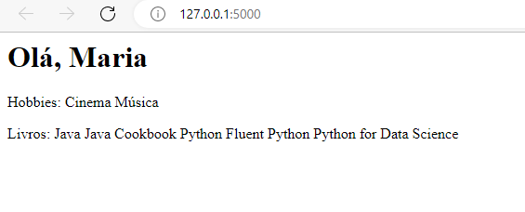

Slide 20
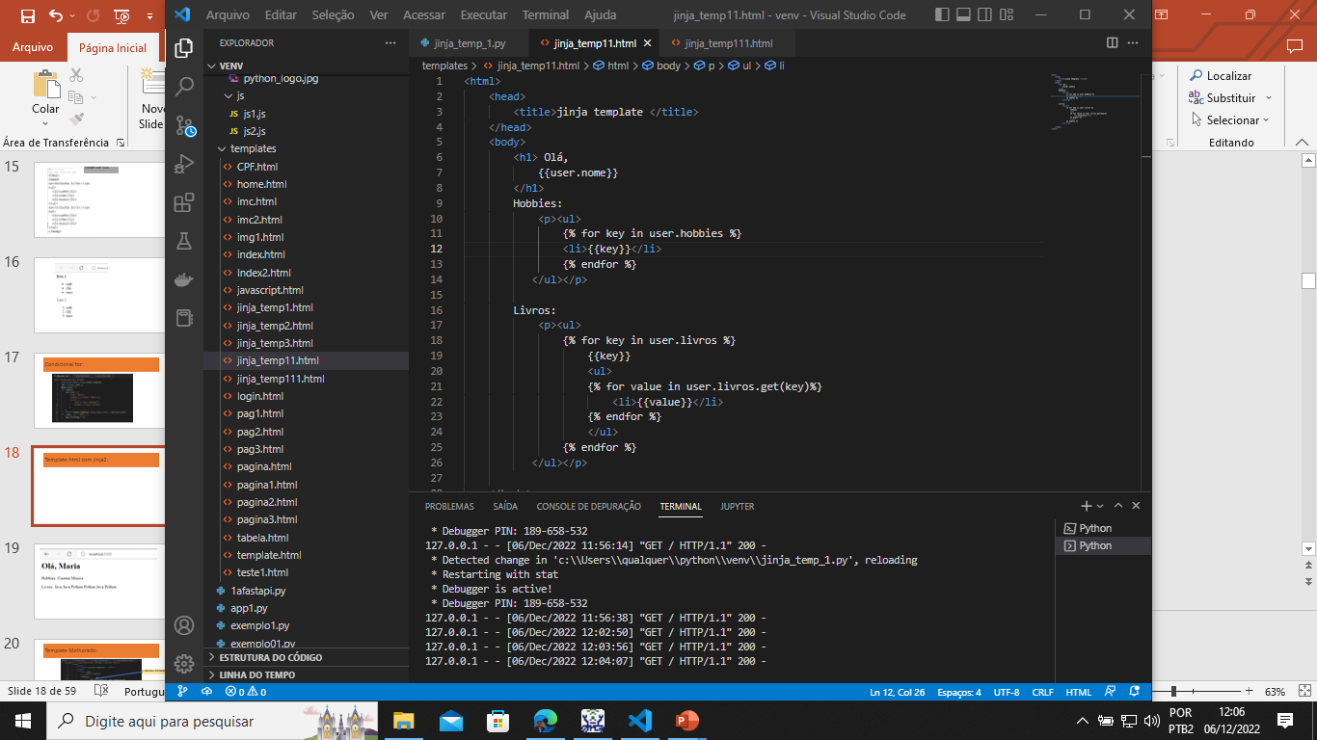
Template Melhorado:
Lista não-ordenada.
Lista os elementos.

Slide 21
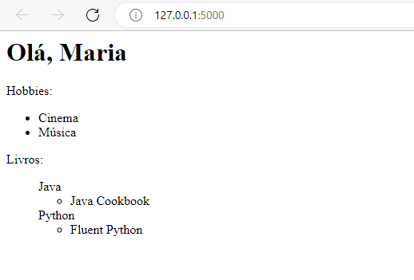

Slide 22
EXRCÍCIO DE REVISÃO 1:
DADA A LISTA DE NOMES E IDADES NO SCRIPT DO FLASK APP, CONSTRUIR UM SCRIPT EM JINJA2 QUE LEIA E IMPRIMA A LISTA DE NOMES NUMA TABELA COM LINHAS E COLUNAS. USAR TAGs <TABLE> <ul> <li> DE HTML.
#SCRIPT FLASK:
@app.route('/')
@app.route('/index')
def index():
nomes= [ ‘Ana ', ' Paulo ', 'Pedro’ ]
idades=[ 23, 25, 33 ]
return render_template(‘lista.html’, nomes=usuários, idades=idades)

Slide 23
EXERCÍCIO DE REVISÃO 2:
Criar um formulário com os seguintes itens:
Nome, Matemática, Física, Química, STATUS
Colocar 3 notas no formulário, calcular a média aritmética e dar o resultado final. Se a nota for maior ou igual a 6 imprimir aprovado, se não imprimir reprovado.
Estilizar o formulário.

Slide 24
ARQUIVOS ESTÁTICOS:
Os arquivos estáticos de uma aplicação Flask são armazenados em um diretório chamado “static” na raiz do projeto.
Dentro deste diretório cria-se novas pastas (css, js, img) contendo os respectivos tipos de arquivos estáticos com suas respectivas extensões(.CSS, .JS, .PNG).

Slide 25
Na Pasta static teremos subpastas:
v templates index.html pag1.html
v static >css style1.css style2.css >js js1.js js2.js >img img1.png img2.png

Slide 26
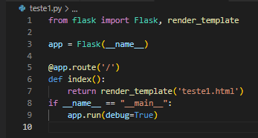
Exemplo: Home Page Simples Usando html e css.

Slide 27
Template html com arquivo .css:
<html>
<head>
<title> ---título--- </title>
</head>
<body>
<link rel=‘stylesheet’ href=‘{{url_for(‘static’,filename=‘arquivo.css’)}}’>
</body>
</html>

Slide 28
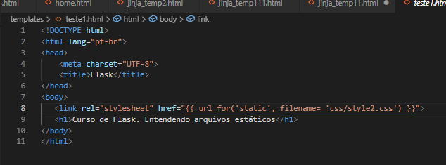
Template teste1.html:

Slide 29
Utilizando a função url_for:
<head>
<link rel="stylesheet" href="{{ url_for('static', filename= 'css/style1.css') }}">
</head>
subpasta

Slide 30
Entendendo a função url_for():
Utiliza-se a função auxiliar url_for() para gerar a localização
apropriada do arquivo.
- O primeiro argumento especifica que a url está se
vinculando a um arquivo estático.
- O segundo argumento é o caminho do arquivo dentro
do diretório /static.
url_for('static', filename= 'css/style1.css')

Slide 31
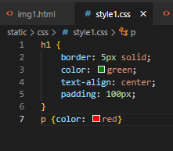
Template1 style1.css:

Slide 32
Entendendo o Código CSS:
O código CSS adicionará uma borda, alterará a cor do texto,
centralizará o texto e formatará o comprimento e altura da caixa.

Slide 33
A home page:

Slide 34
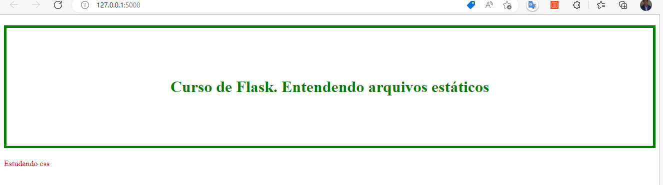

Slide 35
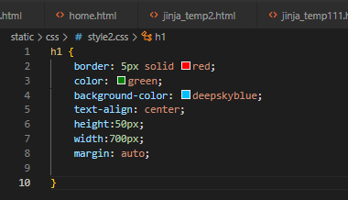
Template2 syle2.css:

Slide 36
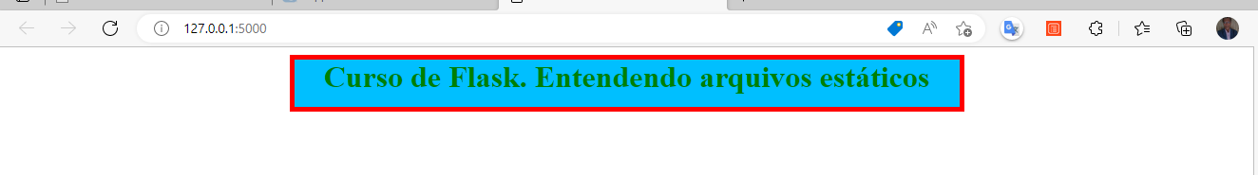

Slide 37
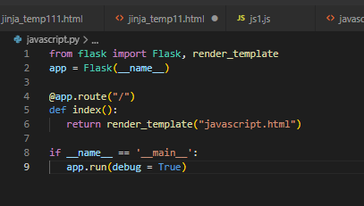
Trabalhando com JavaScript:

Slide 38
template em Javascript:
<head>
<script type=“text/javascript" src="{{ url_for('static', filename= ‘arquivo.js ‘}}"></script>
</head>

Slide 39
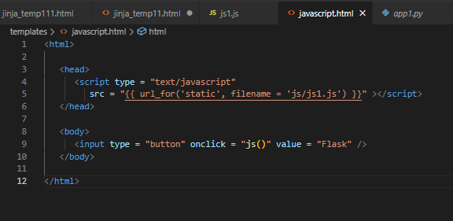
Template javascript.html:
Executa uma ação quando um botão é acionado.

Slide 40
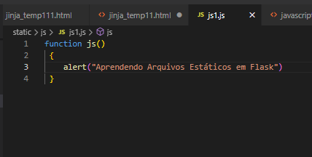
Script JavaScript js1.js:

Slide 41
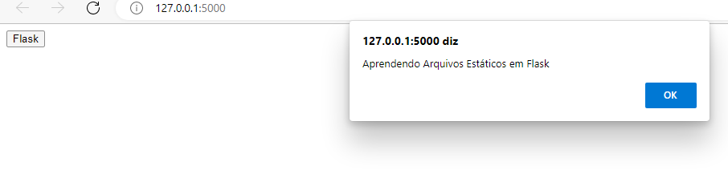

Slide 42

Trabalhando com arquivo de imagem:

Slide 43
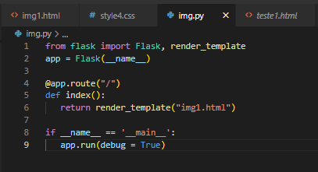
Script:

Slide 44
Inserção da Imagem:
<html>
<body>
<img class=“imagem" src="{{ url_for('static', filename= ‘/arquivo.png ‘}}">
</body>
</html>

Slide 45
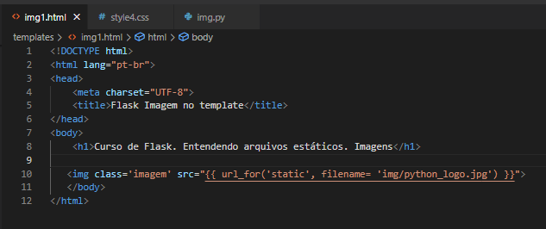
Template img1.html:

Slide 46
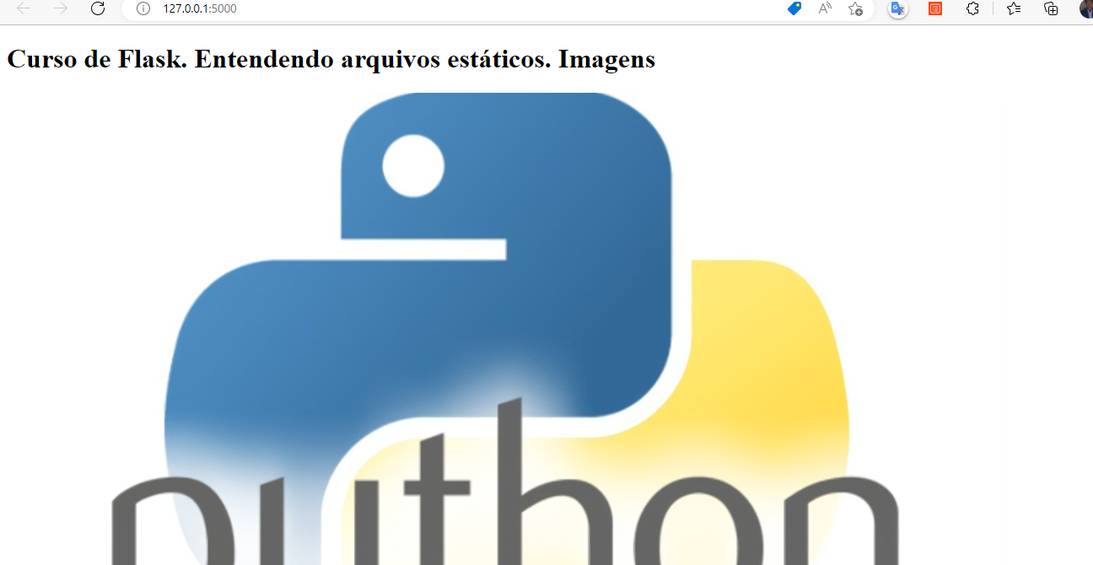

Slide 47
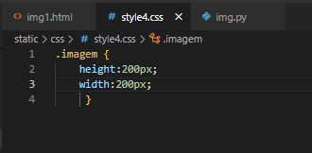
Dimensionando o tamanho da figura criando um script .css:

Slide 48
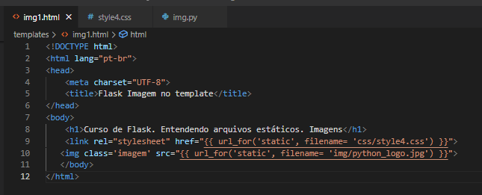
Alterando o template:

Slide 49
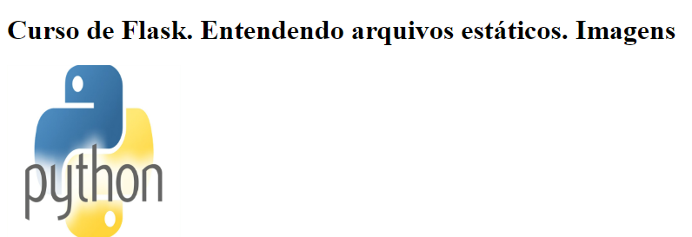

Slide 50
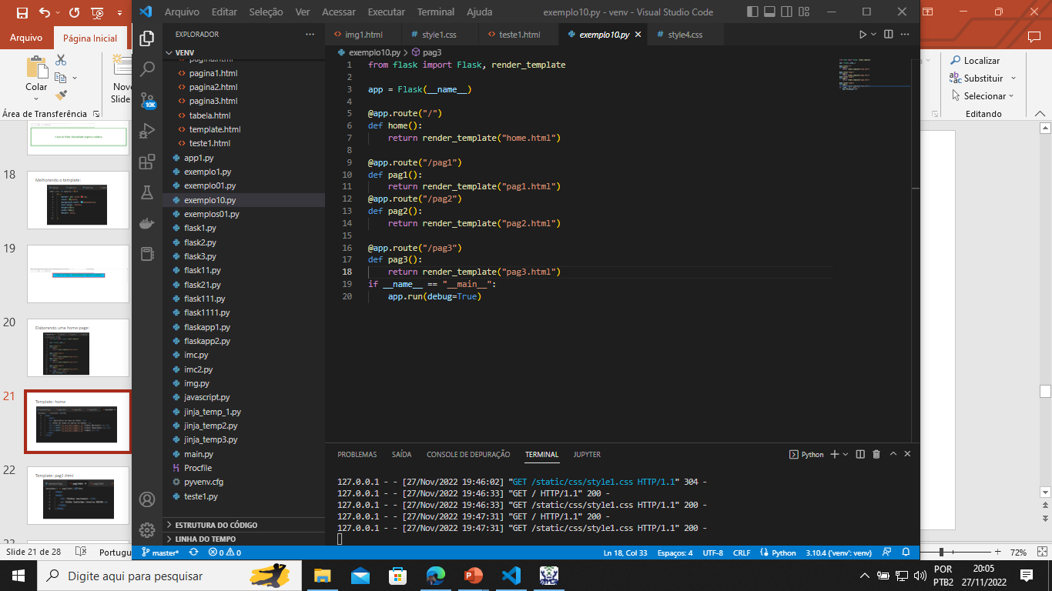
Elaborando uma home-page com várias páginas:

Slide 51
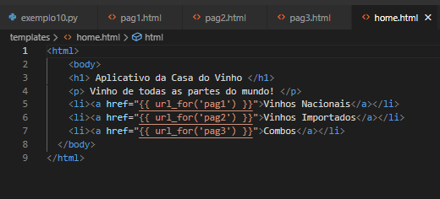
Template: home
O atributo href especifica o destino de um link.

Slide 52
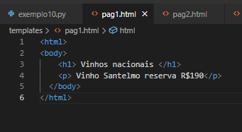
Template: pag1.html

Slide 53
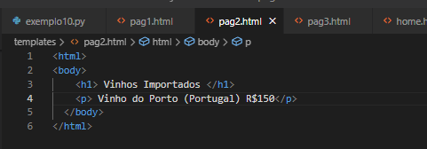
Template: pag2.html

Slide 54
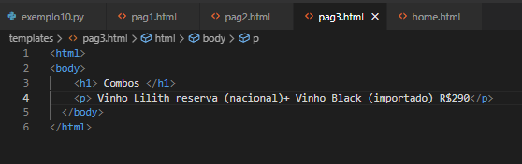
Template: pag3.html

Slide 55
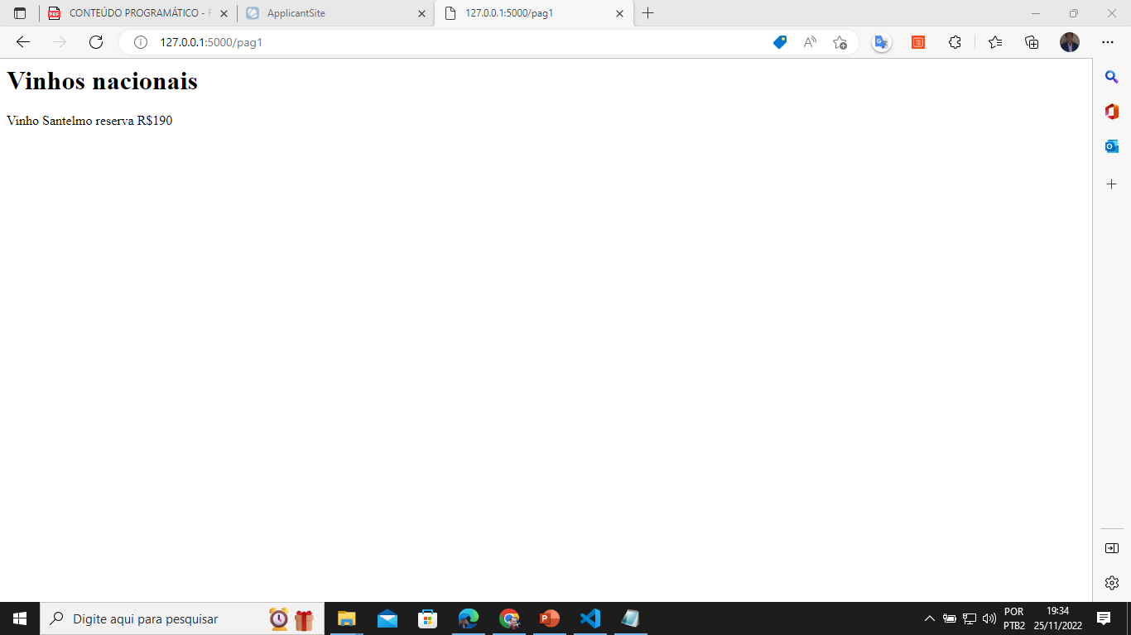
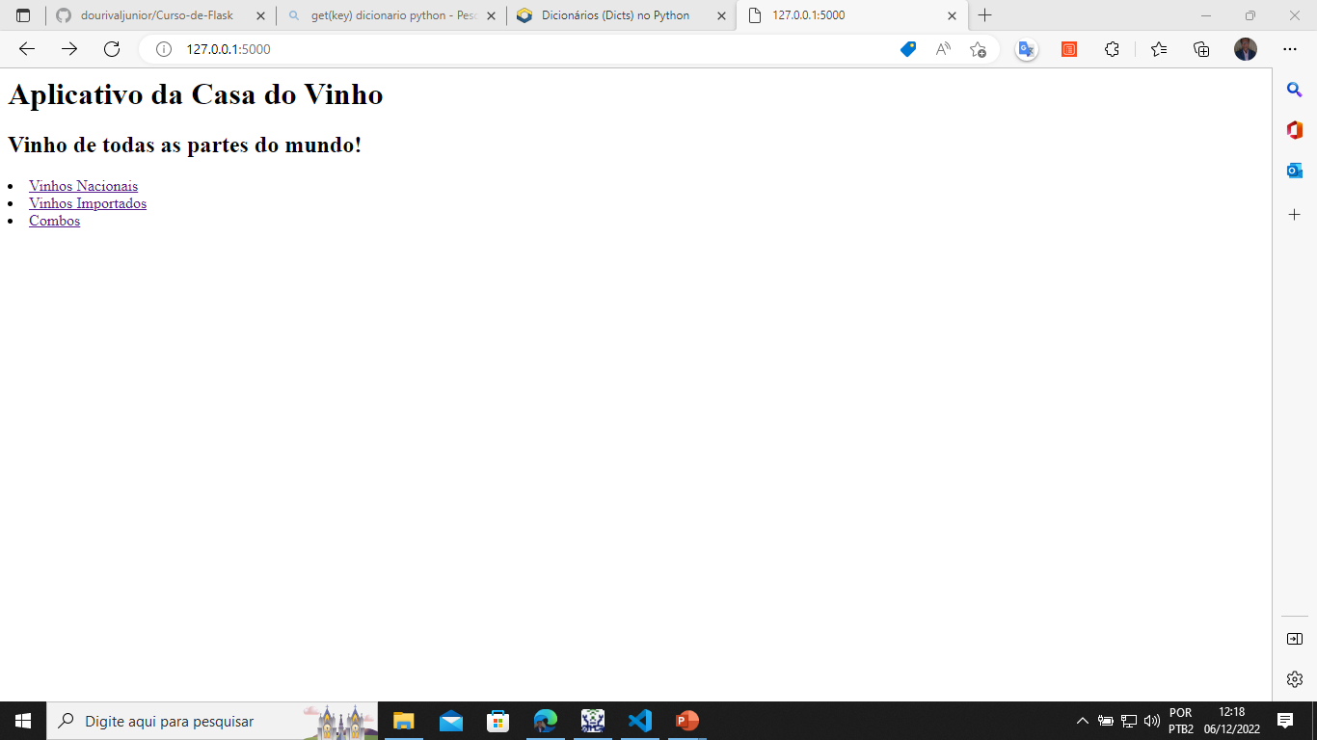

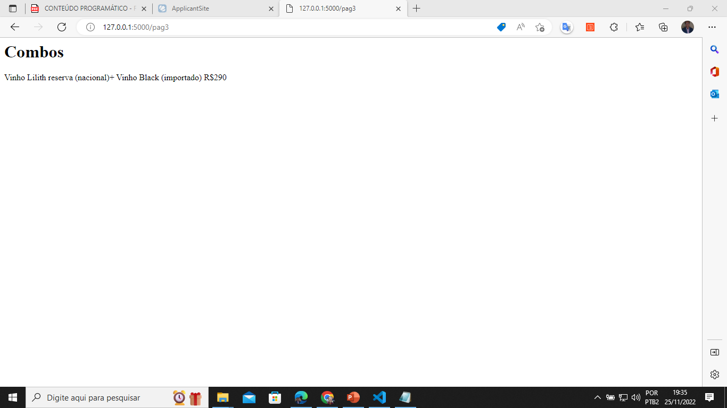

Slide 56
Construindo um botão de retorno em HTML:
Insira o código:
<button onclick=“ location.href='/’ “>
retornar a página principal</button>
Executa uma ação quando um botão é acionado.

Slide 57
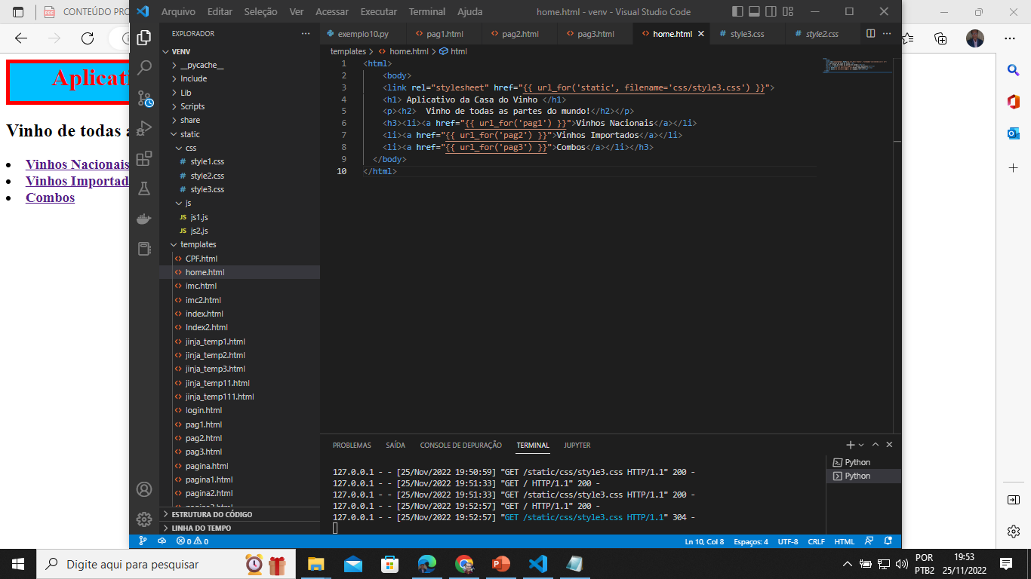
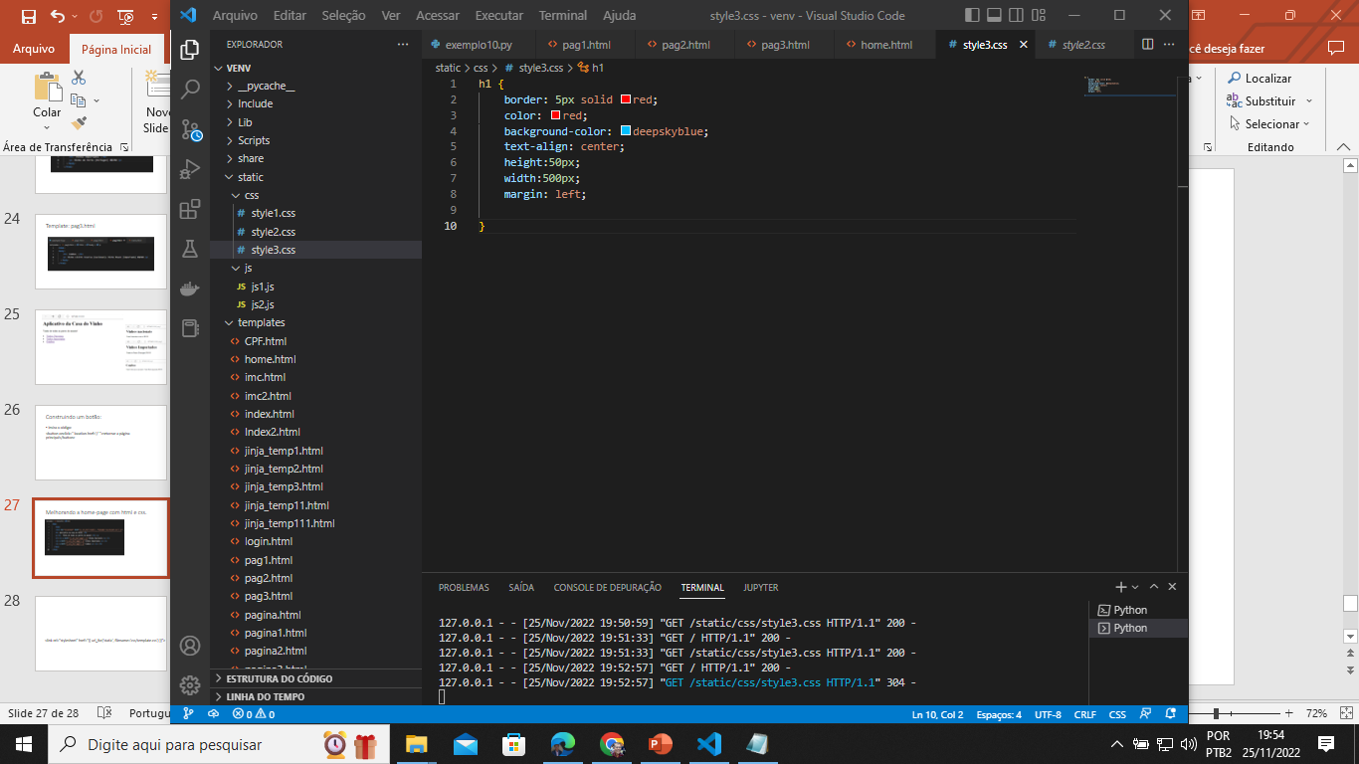
Melhorando a home-page com html e css.

Slide 58
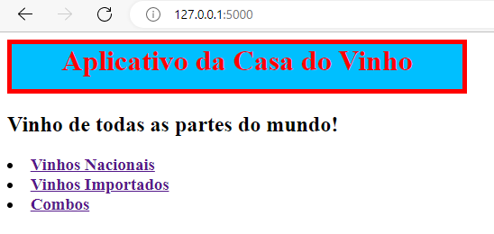

Slide 59
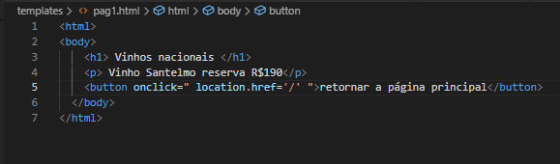
Inserindo o botão nas páginas 1, 2 e 3:
Retorna para a página principal.

Slide 60
CRIANDO UM BLOG PARA COMENTÁRIOS.

Slide 61
o script python:
from flask import Flask, render_template, request, redirect, url_for, flash
app = Flask(__name__)
comentarios=[]
@app.route('/form')
def form():
return render_template("blog1.html")
Cria uma lista vazia.
1ª rota para criar um formulário.

Slide 62
Continuação do script:
@app.route('/data', methods=['get', 'post'])
def data():
if request.method=='POST’:
comentario=request.form.get("comentario")
comentarios.append(comentario)
return render_template("blog2.html",comentarios=comentarios)
2ª rota para cria uma lista de comentários.
Adiciona comentários pela função append.

Slide 63
Continuação do script:
if __name__ == '__main_':
app.run(debug=True)

Slide 64
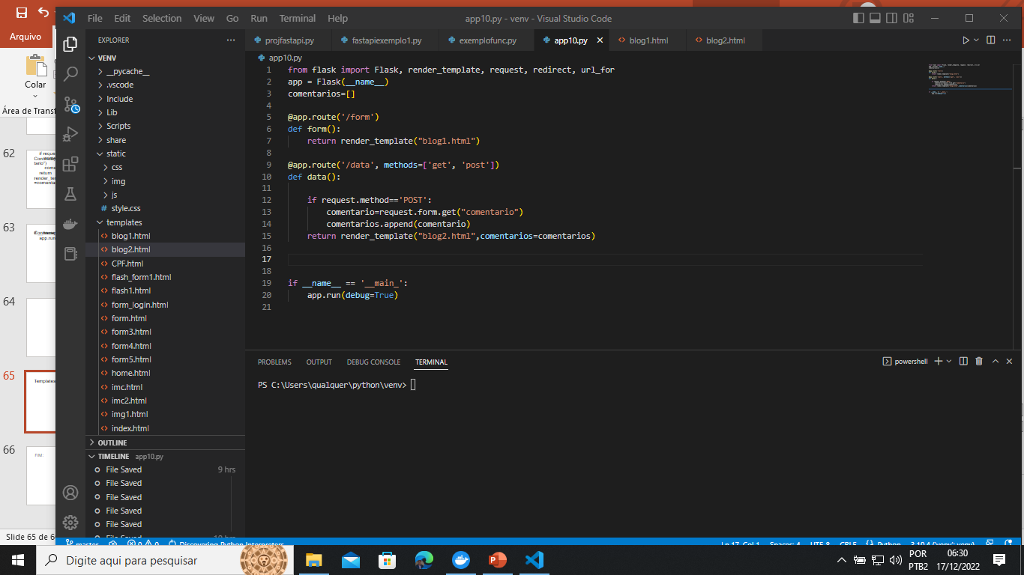

Slide 65
Templates:
<html> <head>
<title> BLOG </title>
</head> <body>
<h1>BLOG - Faça um Comentário.</h1>
<form action="/data" method="post">
<textarea name="comentario" rows="100" cols="100"></textarea> <br> <button type='submit' value='submit'>submit</button>
</form>
</body> </html>

Slide 66
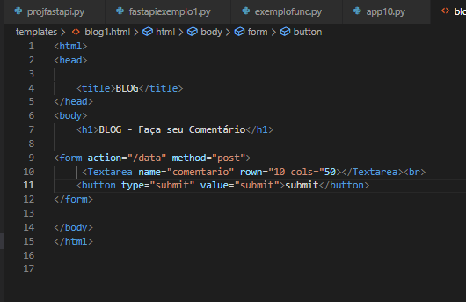
Templates: template do formulário.

Slide 67
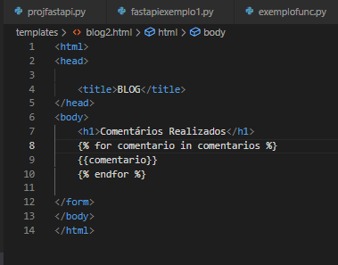

Slide 68
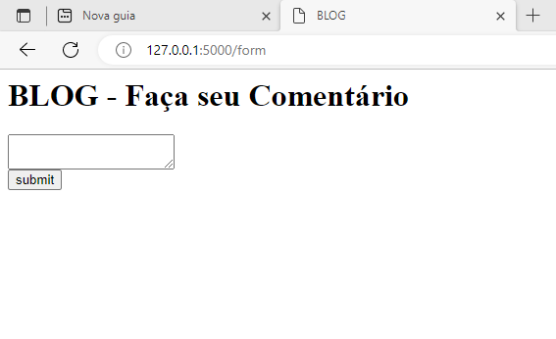

Slide 69
FIM:

